Slide 1

BISOGNI EDUCATIVI SPECIALI
IISS F. PETRUCELLI- G. PARISI MOLITERNO
Formazione docenti neoassunti 2023/2024
Professoressa Romaniello Maria Cristina

Slide 2
BISOGNI EDUCATIVI SPECIALI
….non c’è nulla di più ingiusto che far le parti uguali tra disuguali [...]
(Lettera a una professoressa, 1967)
Don Lorenzo Milani

Slide 3
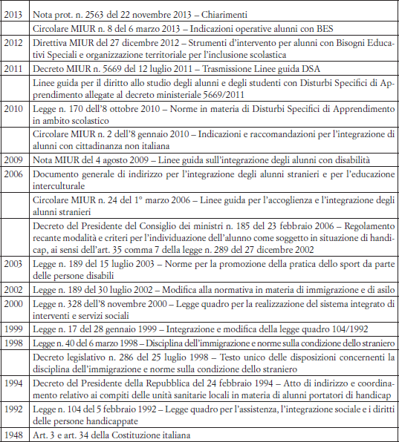

Slide 4
Definire, cercare e riconoscere i Bisogni Educativi Speciali non significa “fabbricare” alunni diversi per emarginarli o discriminarli in qualche modo, anche nuovo e sottile.
Significa invece rendersi ben conto delle varie difficoltà, grandi e piccole, per sapervi rispondere in modo adeguato…..è discriminante doversi per forza sottoporre a una diagnosi medica per ottenere qualche
risorsa in più”.
(Dario Ianes)

Slide 5
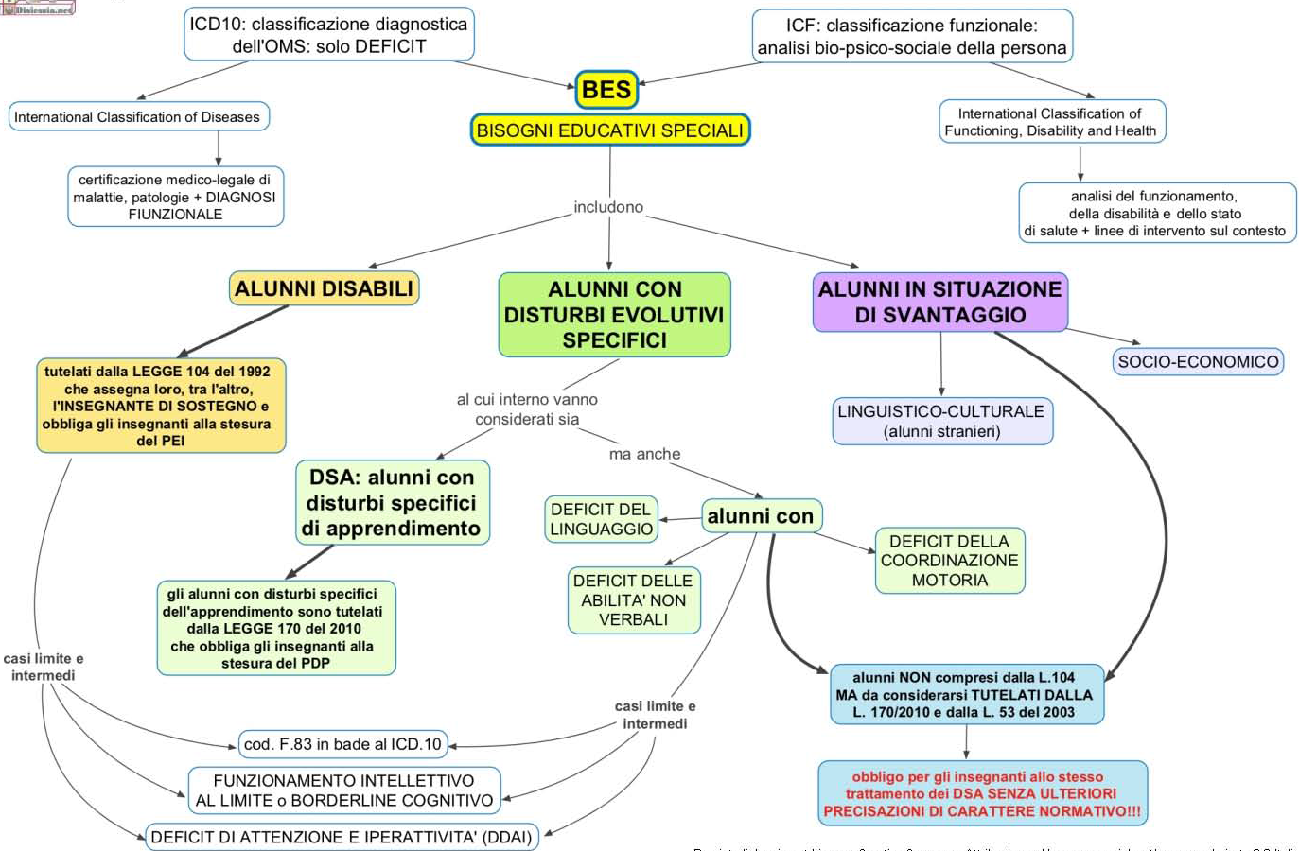



Slide 6
CONSEGUENZE della DIRETTIVA MINISTERIALE 27/12/2012
-La scuola si assume la responsabilità della lettura
dei reali bisogni di inclusione
-La scuola attiva le risorse per l’inclusione secondo
l’approccio della «speciale normalità»
-La scuola elabora modelli di inclusione e fa cultura

Slide 7



CIRCOLARE MINISTERIALE del 6 marzo 2013
-Ridefinizione dell’approccio: dalla certificazione delle disabilità all’inclusione delle diversità
-Quali sono i BES
-Il Piano Didattico Personalizzato
-Azioni a livello di singole Istituzioni Scolastiche
-Azioni a livello territoriale

Slide 8

CHI SONO I BES
Per la scuola non è importante l’approccio clinico ma l’approccio educativo che permette di individuare strategie e metodologie di intervento correlate alle esigenze educative personalizzate
SUCCESSO FORMATIVO DI CIASCUNO
24

Slide 9
CHI SONO I BES
Non è importante, quindi, preoccuparsi di definire chi sono i BES; importante invece è cambiare il modo di insegnare e di valutare affinché ogni studente in relazione alla sua manifesta difficoltà trovi la giusta risposta.
Accolto ciò possiamo dire che
gli alunni con BES sono coloro che richiedono di una particolare accentuazione della personalizzazione che resta fondamentale per ciascuno
25

Slide 10
INDIVIDUAZIONE
Differenziare i percorsi didattici per raggiungere dei traguardi comuni a tutti gli alunni
Pone obiettivi comuni per tutti i componenti del gruppo-classe, ma è concepita adattando le metodologie in funzione delle caratteristiche individuali dei discenti, con l’obiettivo di assicurare a tutti il conseguimento delle competenze fondamentali del curricolo

Slide 11
PERSONALIZZAZIONE
Diversificare le mete formative per favorire la promozione delle potenzialità individuali
“Strategie didattiche finalizzate a garantire a ogni studente una propria forma di eccellenza cognitiva, attraverso possibilità elettive di coltivare le proprie potenzialità intellettive (capacità spiccata rispetto ad altre/punto di forza). In altre parole, la personalizzazione ha lo scopo di far sì che ognuno sviluppi propri personali talenti”.

Slide 12
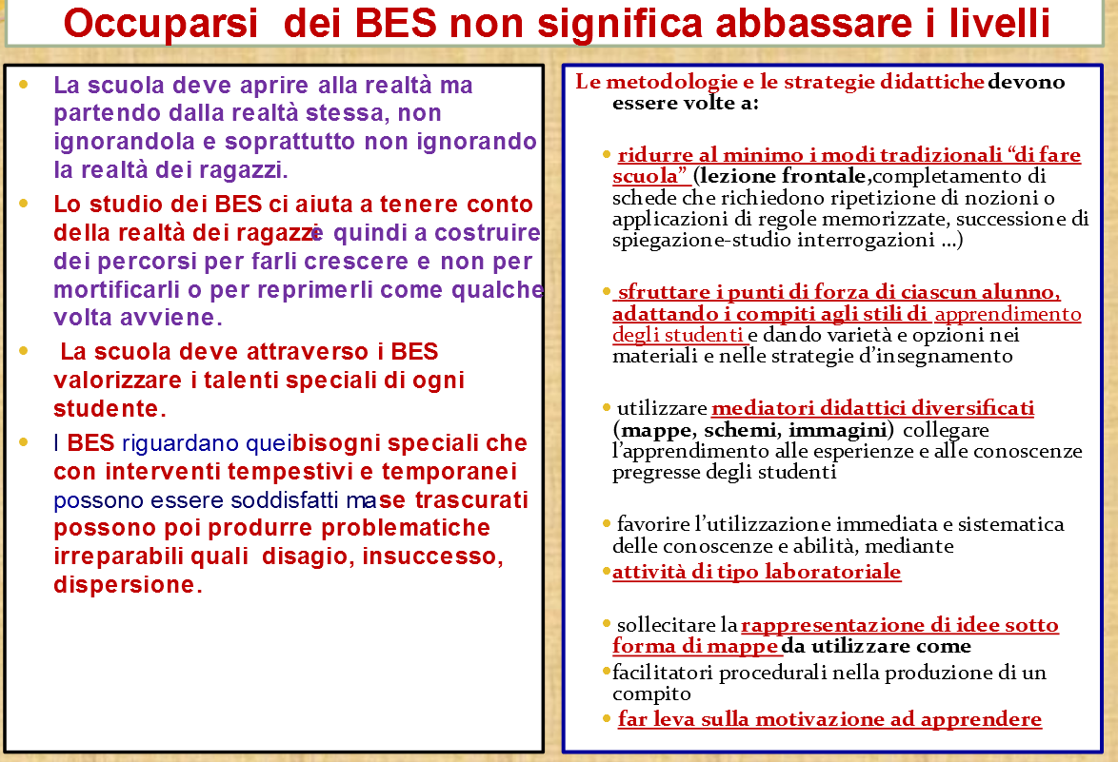

Slide 13

DIFFICOLTA’ DIVERSO DA DISTURBO DIVERSO DA DISABILITA’

Slide 14
DIFFICOLTÁ
L’espressione difficoltà di apprendimento viene utilizzata per indicare una forma non grave (quindi che non soddisfa i criteri clinici per il Disturbo) di ritardo sul piano dell'apprendimento.
Un riferimento va alle aree dello svantaggio linguistico-culturale dei BES
DISTURBO
Si riferisce ad una condizione neurobiologica complessa di origine costituzionale in assenza di disturbi neurologici, cognitivi, sensoriali e relazionali importanti e primari e in presenza di normali opportunità scolastiche.
Riferimento legislativo legge 170/2010.
DISABILITÁ
Disabilità: per persone con disabilità si intendono coloro che presentano durature menomazioni fisiche, mentali, intelletuali o sensoriali
Riferimento legislativo legge 104 /1992

Slide 15
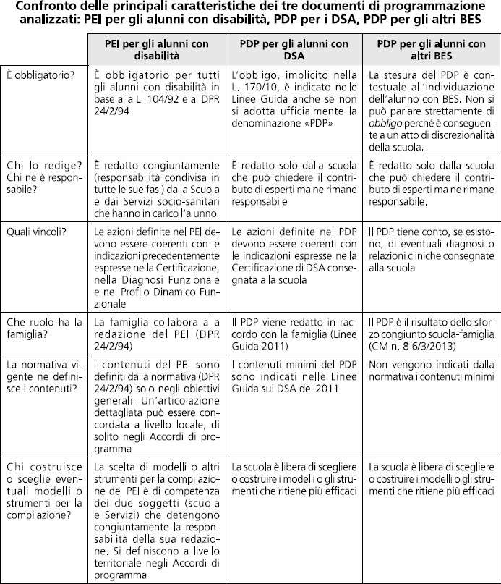

Slide 16
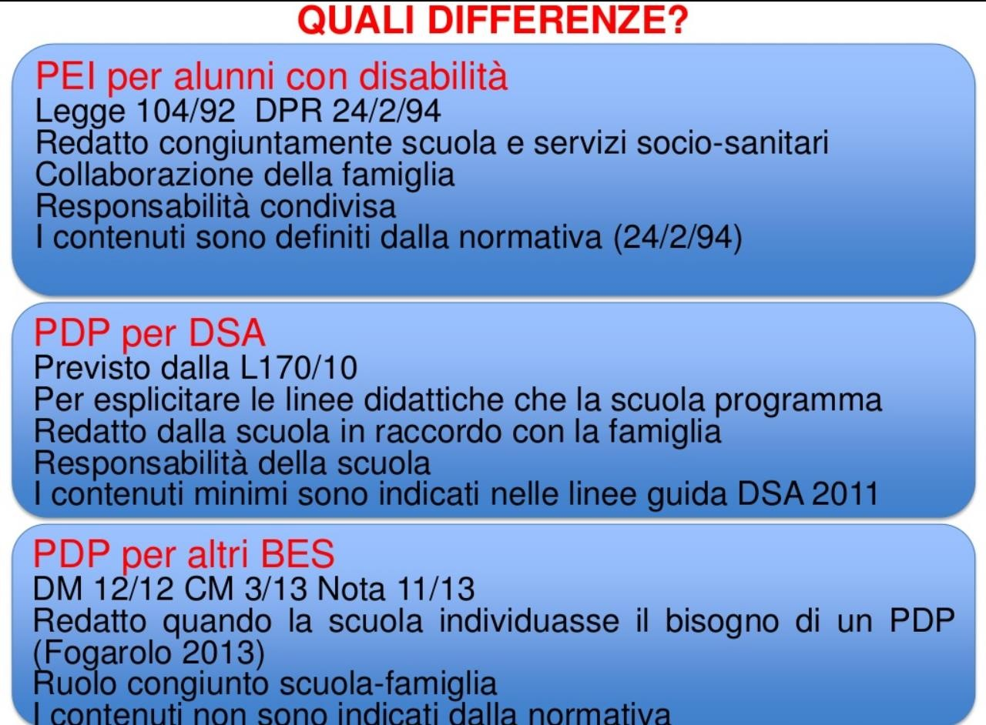

Slide 17
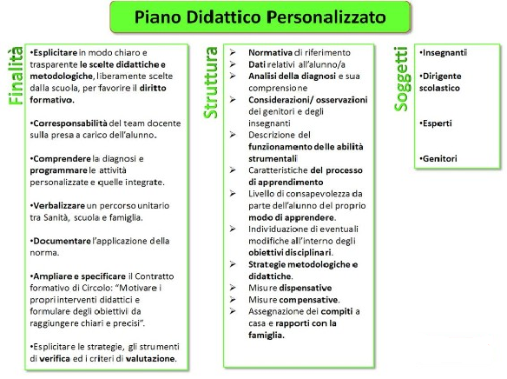

Slide 18
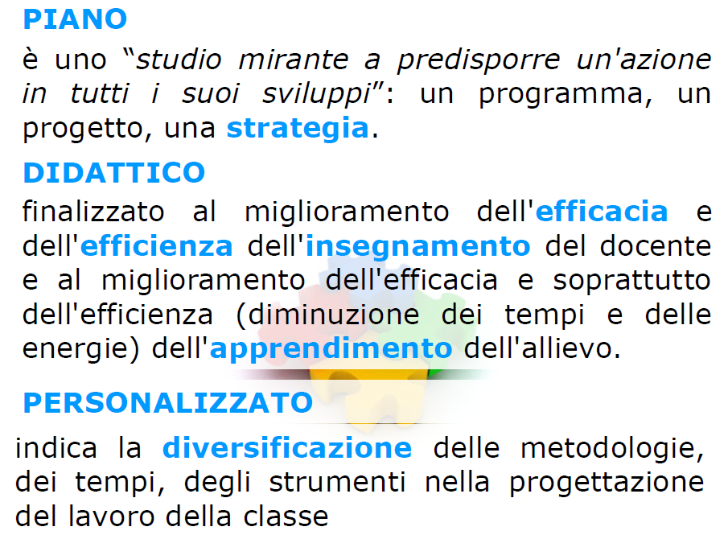
PIANO DIDATTICO PERSONALIZZATO
(C.M. n 4099 del 5/10/2004 e n. 4674 del 10/5/2007 per studenti dislessici- art.10
DPR122 giugno 2009.- Circ.MIUR 28.5.2009)
“Con la PERSONALIZZAZIONE lo scopo è di raggiungere i medesimi obiettivi attraverso itinerari diversi ”

Slide 19
Nel rispetto degli obiettivi generali e specifici di apprendimento, la DIDATTICA PERSONALIZZATA mira ad individuare, per ciascuna disciplina, modalità didattiche individualizzate (attività rivolte al singolo anziché alla classe) e personalizzate (attività rivolte ad un particolare alunno ed alle sue specifiche potenzialità)

Slide 20
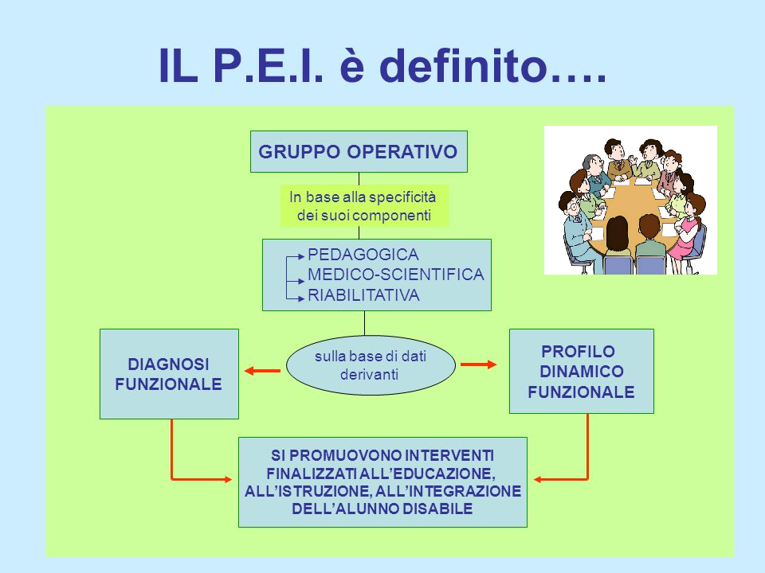

Slide 21
PEI
Piano Educativo individualizzato è il documento nel quale vengono descritti gli interventi integrati ed equilibrati tra di loro, predisposti per l'alunno in situazione di handicap, in un determinato periodo di tempo, ai fini della realizzazione del diritto all'educazione e all'istruzione, di
cui ai primi quattro commi dell'art. 12 della legge n. 104 del 1992.

Slide 22
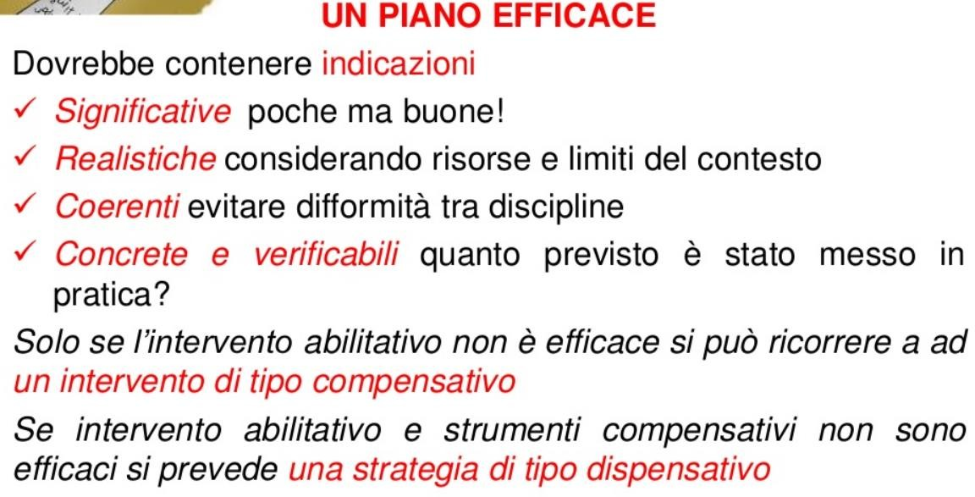

Slide 23
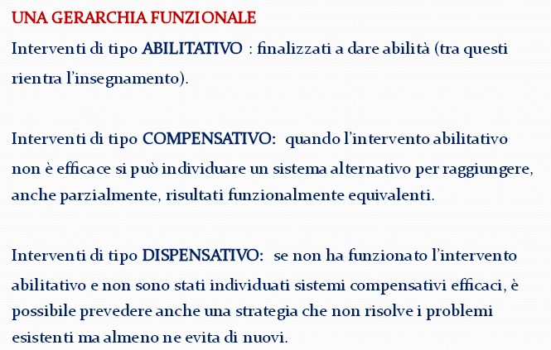
COMPENSARE E DISPENSARE

Slide 24
RICORDATE CHE:
…….Iniziare un nuovo cammino spaventa. Ma dopo ogni passo che percorriamo ci rendiamo conto di come era pericoloso rimanere fermi.
Benigni
GRAZIE PER L’ATTENZIONE

Slide 25
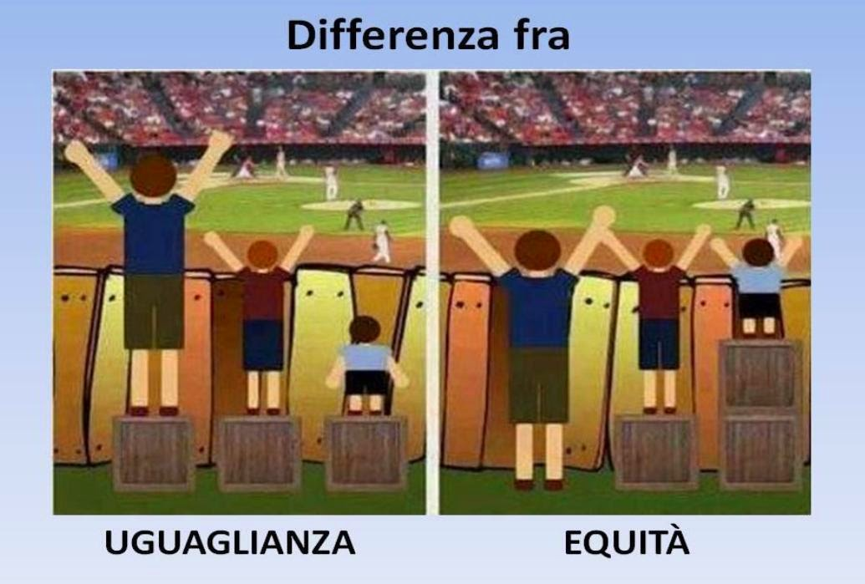
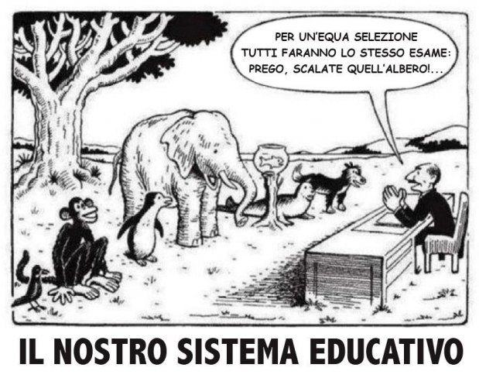
BES perché…

